Slide 1
Визуализация активности на GitHub
Туров Владимир
Иванов Владимир
Пискунов Ярослав
Зыль Сергей
Матюшина Марина

Slide 2
Планы на текущую итерацию
Синтезировать больше качественных звуков.
Перенаправить сообщения о событиях на GitHub с консоли на фигуры.
Сделать фильтр по событиям, т.к. событий очень много.
Сделать дополнительное поле для записи всех событий в текстовом виде.
Сделать звуковое сопровождение при отображении фигур с помощью существующих звуков.
Сделать простой HTTP-сервер, выдающий единственную страницу

Slide 3
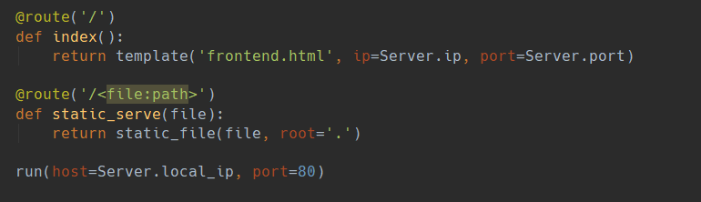
Issue #1 – Сделать простой HTTP-сервер
Результат предыдущего этапа – HTML страница, которую можно вручную открыть в браузере
Результат текущего этапа – HTTP-сервер, написанный на микрофреймворке bottle на python 3.6
Приложение доступно по адресу vladimir-turov.ru/github

Slide 4
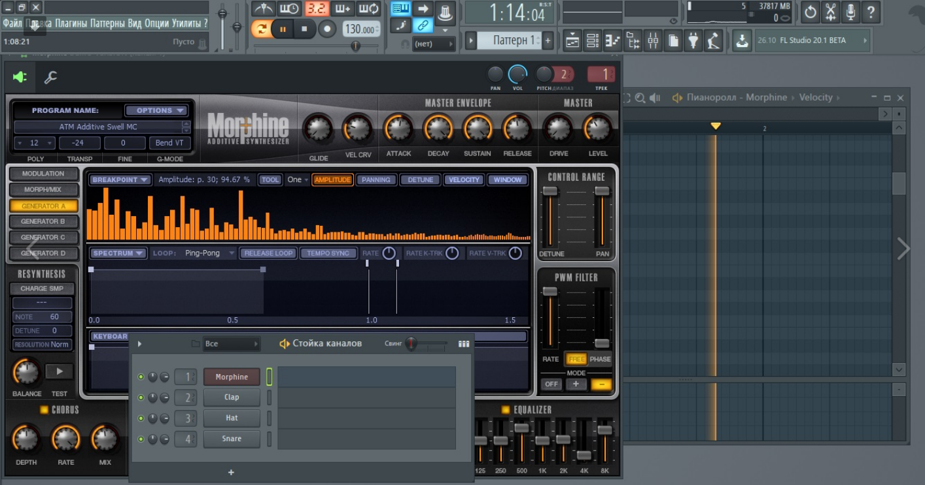
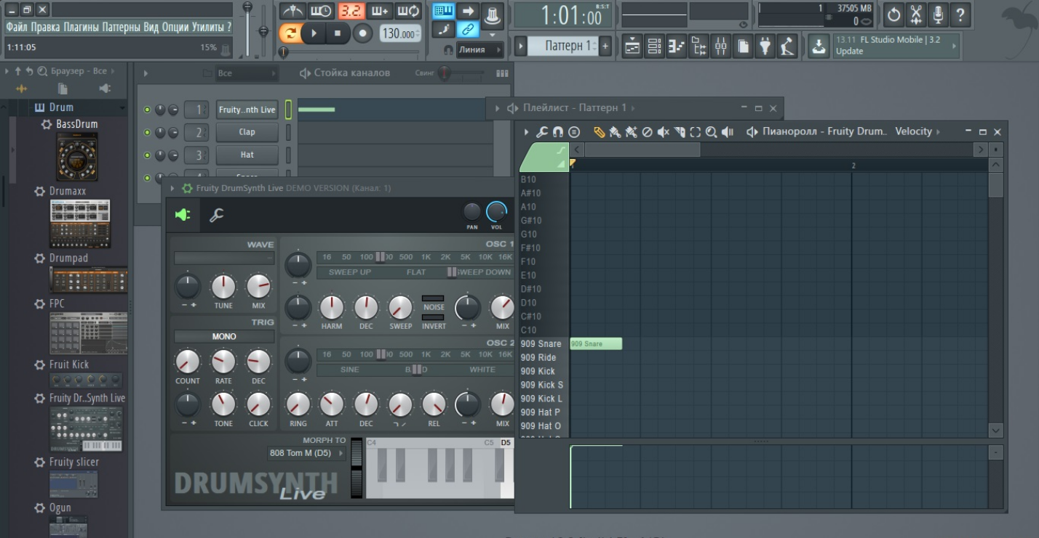
Issue #2 – Работа со звуками
Результат предыдущего этапа – первый вариант звуков (22 звука)
Результат текущего этапа – новые звуки (67 звуков), синтезированных вручную при помощи генератора звуков FL Studio

Slide 5
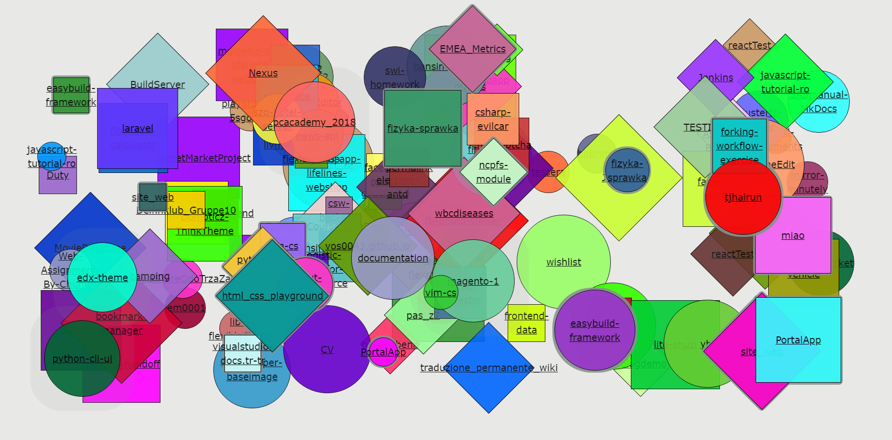
Issue #3 – Перенаправить сообщения о событиях на GitHub с консоли на фигуры.
Результат предыдущего этапа – налаживание соединения между Python и JavaScript.
Вывод фигур на экран.

Slide 6
Issue #4 – Сделать фильтр по событиям
Результат текущего этапа – набор checkbox-в фильтрующих различные события
PullReq – последние пулл-рекветы
Push – последние пуши на GitHub
CreateRepo – последние созданные репозитории
Issue – последние изменения с статусе задач
IssueComment – последние комментарии к задачам
PullReqRewiew – последние ревью пулл-реквестов
WikiPage – последние изменения вики-страниц
Release – последние релизы
CommitComment – последние комментарии к коммитам

Slide 7
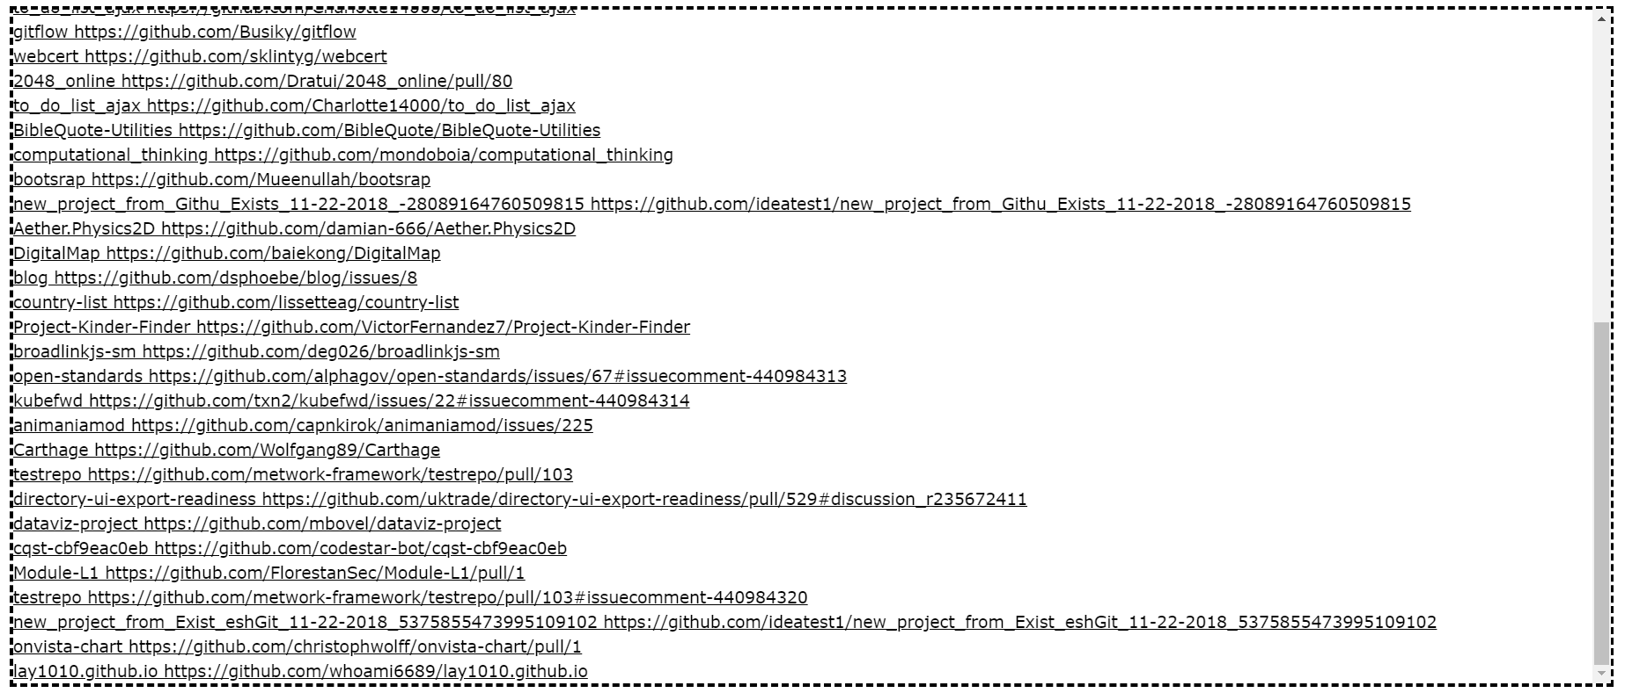
Issue #5 – Сделать дополнительное поле для записи всех событий в текстовом виде.
Результат текущего этапа – возможность просматривать последние события в текстовом виде

Slide 8

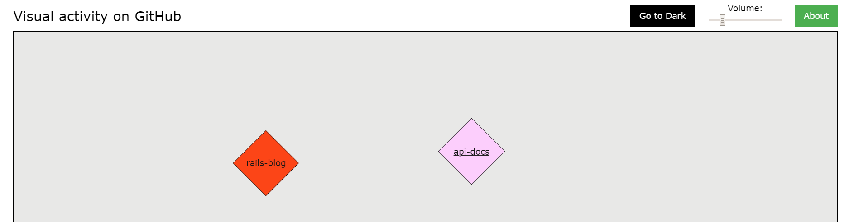
Issue #6 – Сделать звуковое сопровождение при отображении фигур.
Результат предыдущего этапа – появление каждой новой фигуры издаёт звук из набора сгенерированных звуков, работает кнопка громкости

Slide 9
Планы на следующую итерацию
Синтезировать ещё больше звуков.
Сделать фильтрацию по репозиториям и организациям.
Сделать сохранение состояния фильтров по типам событий, фильтров по репозиториям и организациям, тёмной и светлой темы, громкости звука.
Улучшение интерфейса.

Slide 10
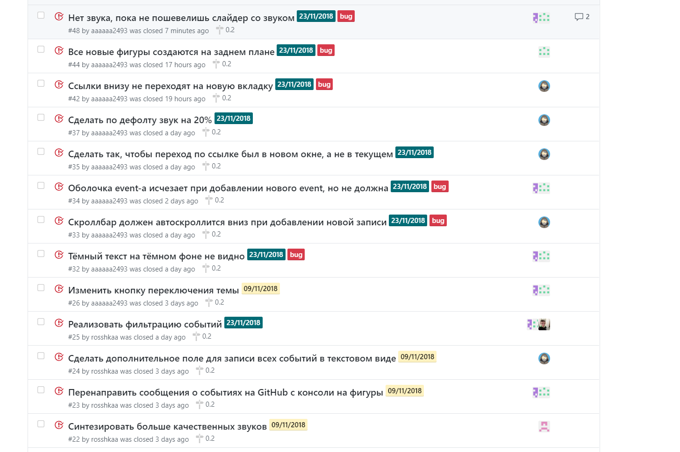
Команда
Все задачи
выполнены в срок,
претензий
к команде нет

Slide 11
Спасибо за внимание!

